Slide 1
第四章 化学热力学基础
热力学
研究能量转换过程中所遵循的规律
化学热力学
应用热力学原理，研究化学反应过程中能量 的变化规律
➢化学反应中能量的转化：热力学第一定律
➢化学反应的方向和限度：热力学第二定律
➢阐明规定熵：热力学第三定律
内容
特点
➢所得结论具有高度的可靠性
➢研究问题时没有时间概念
局限性
反应如何进行及其速率的大小不可知

Slide 2

4.1 热力学术语和基本概念
4.2 热力学第一定律和热化学
4.3 化学反应方向的判据
本章作业
基本要求

Slide 3
4.1 热力学术语和基本概念
4.1.1 系统和环境
4.1.2 状态和状态函数
4.1.3 过程和途径
4.1.4 热、功和可逆过程
4.1.5 热力学能
4.1.6 广度性质和强度性质

Slide 4
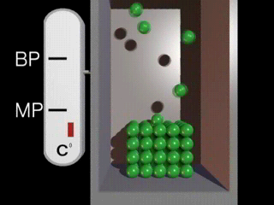



4.1.1 系统和环境
系统：被研究对象
环境: 系统外与其密切相关的部分
敞开系统:与环境有物质交换也有能量交换
封闭系统:与环境无物质交换有能量交换
隔离系统:与环境无物质、能量交换

Slide 5
4.1.2 状态和状态函数
状态：系统宏观性质(p,T,V , n, U,H, S,G)的综合表现
状态函数:描述系统性质的物理量，(p,V,T,n,U,H,S,G)
特点: (1)状态一定,状态函数一定
(2) 状态变化,状态函数也随之而变,且状态函数的变
化值只与始态、终态有关,而与变化途径无关
例
始态
终态
P₁=100kPa
V₁=2m³
T₁=298.15Ｋ
加压
P₂=２00kPa
V₂=１m³
T₂=298.15Ｋ
加压
P=1000kPa
V=０.2m³
T=298.15Ｋ
减压
状态函数有特征，状态一定值一定，
殊途同归变化等，周而复始变化零。

Slide 6
4.1.3 过程和途径
过程：系统状态发生的任何变化
途径: 状态变化所经历的具体步骤或过程
等（定）温过程: T₁=T₂=T △T=0，始态和终态温度同
等（定）压过程: P₁=P₂=P_{外} △P=0, 整个过程不变
等（定）容过程: V₁=V₂ △V=0，整个过程不变
注意：等压、等容与等温不同
绝热过程： Q = 0
循环过程：系统由始态经历某一具体途径又恢复到始态

Slide 7
4.1.4 热，功和可逆过程
1.热( Q )
系统与环境之间由于存在温差而传递的能量。
热不是状态函数！
规定：系统吸热: Q >0
系统放热: Q <0
2.功( W )
系统与环境之间除热之外以其它形式传递的能量 。
功不是状态函数！
规定：系统对环境做功， W<0
环境对系统做功， W>0

Slide 8

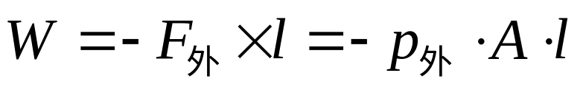
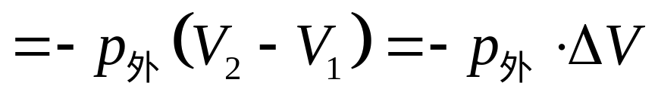
功的形式
体积功——系统体积变化反抗外力所作的功
p_{ex}
V₁
V₂
W=-p_{外}·△V
非体积功——体积功以外的功，
如电功、机械功、表面功等

Slide 9
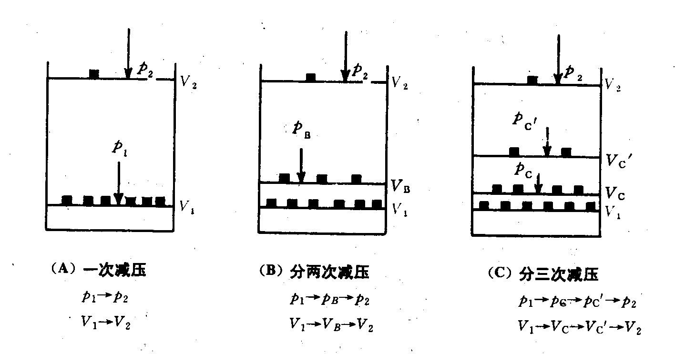
例
一定量理想气体恒温下由状态 I 变化至状态 II
状态 I：p₁ = 6 kPa，V₁ = 2 dm³
状态II ：p₂ = 1 kPa，V₂ = 12 dm³
此过程也可分两步或三步完成(如下图所示)，
求：三种过程系统所做的功。
可逆过程:系统从终态到始态时,消除了对环境产生的一切影响
可逆过程是理想化过程,无限接近热力学平衡态

Slide 10
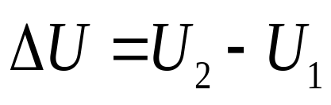
4.1.5 热力学能
物质之间可以有热和功两种形式的能量传递，这表明物质内部蕴藏着一定的能量。体系中所蕴藏的总能量叫做热力学能，是体系内部能量的总和。即
热力学能(U): 系统内部所有微观粒子的全部能量之和
也称内能
U是状态函数——状态一定，内能具有定值
其绝对值难以确定
热力学能变化只与始态、终态有关，与变化途径无关

Slide 11
4.1.6 广度性质和强度性质
广度性质：与物质的量有关，具有加和性
（容量性质）
如：V、n、U、H、S、G 等
强度性质：与物质的量无关，不具有加和性
如：T、p、c、V_{m}、E等
强度=广度/广度

Slide 12
4.2 热力学第一定律和热化学
6.2.1 热力学第一定律
6.2.2 焓变及热化学方程式
6.2.3 Hess定律

Slide 13
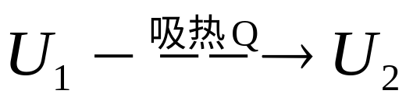
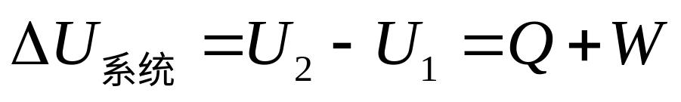
4.2.1 热力学第一定律
自然界的一切物质都具有能量，能量有各种不同形式，能从一种形式转化为另一种形式，但在转化过程中，不生不灭，能量总值不变——能量守恒和转化定律
热力学第一定律：隔离系统中，能量的各种形式之间可以相互转化，但能量的总值不变。实质是能量守恒与转化定律。
对于一个封闭体系：
得功W
U₂=U₁+Q+W
——封闭体系的热力学第一定律表达式

Slide 14
意义：封闭系统发生变化时，内能的改变等于系统和环境之间交换的热和功的总和
△U_{环境}=-(Q+W)
△U_{总}= △U_{系统}+△U_{环境}=0
对于绝热系统：
ΔU = W

Slide 15
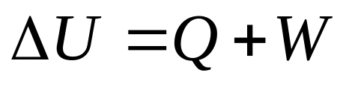
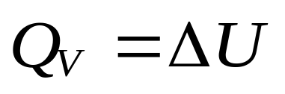
4.2.2 焓变和热化学方程式
1. 反应热、焓和焓变
反应热（效应）：等温下，化学反应系统吸收或放
出的热量
对于一个封闭系统， ，假如在变化过程中只可能存在体积功时：
(1)如果体系为定容过程,即 ΔV=0,则： W=0, 所以有：
Q_{V}为定容反应热,等于体系内能变化
即：在等容过程中，体系所吸收的热量全部用于增加体系的内能（热力学能）

Slide 16
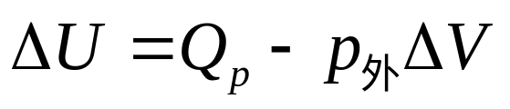
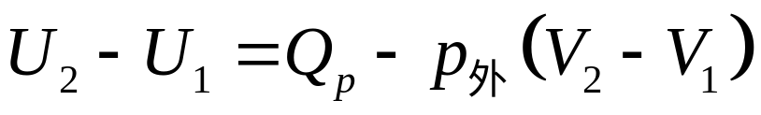
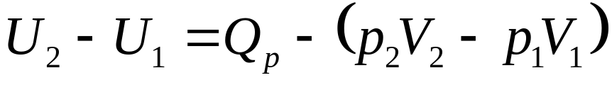
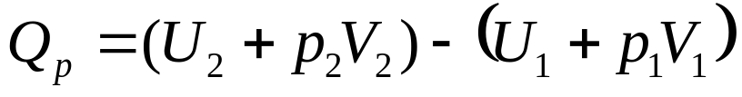
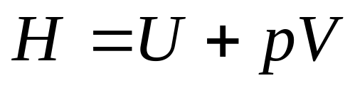
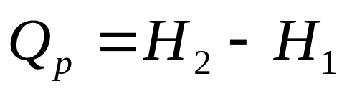
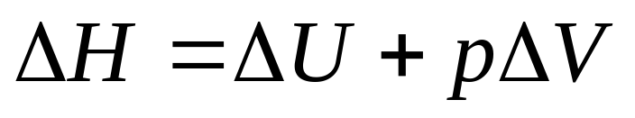
（2）如果体系为定压过程，即： p₁=p₂=p_{外}, 则体积功：
W= -p_{外}(V₂-V₁) , （对外做功—负）
焓：
焓是状态函数，绝对值不可知
焓变：
Q_{p}--等压反应热, 等压反应热等于体系的焓变

Slide 17
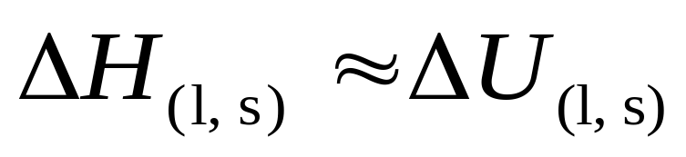
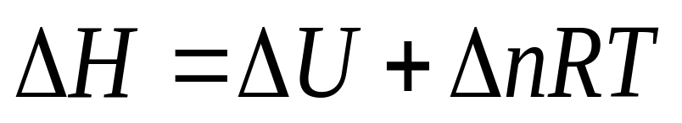
△H和△U的关系
对于固体和液体
一般△V 很小， △V≈0，则：
对于理想气体
pV=nRT
则：P △V =pV₂-pV₁= (n₂-n₁)RT
所以：

Slide 18
例
在373K和100kPa下，2.0mol H₂和1.0 molO₂ 反应,生成2.0mol H₂O(g),总共放出484kJ的热量。求该反应的△H和△U。
解
等温.等压
研究体系: 2H₂(g)+O₂(g)= == == = 2H₂O(g)
△H= Q_{p} = Q = -484 kJ
n₁=2+1=3 n₂=2
∴ △U=△H- △ nRT
= -484- (2-3)×8.314×373× 10⁻³
= -481 kJ

Slide 19
2 标准摩尔生成焓和反应的标准摩尔焓变
➢ 热力学标准态
理想气体：p = p^{θ} = 100 kPa
液、固体：p^{θ} 下的纯物质
溶液: c_{B} = c^{θ} = 1 mol⋅dm⁻³
注意：
标准态没有指明温度
一般：T 选 298.15K
与标准状况的区别

Slide 20
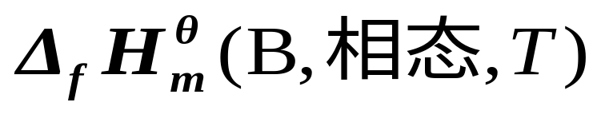
➢物质的标准摩尔生成焓
定义：恒温、标准态下，由元素的参考态单质生成单位物质的量的某物质时的焓变。
符号：
Δ ⎯ “变化量” f ⎯ “生成”“formation”
θ ⎯ “标准状态” m ⎯ “摩尔”“molar”
B —“物质化学式” 相态—s，l，g T—温度
参考态单质的标准摩尔生成焓为零:
C (石墨) 、Br₂ (l) 、P (白磷) 、Hg (l)、O₂ (g) 、S (斜方硫)
对于有离子参加的反应，需要知道离子的生成焓。水合离子生成焓是指在p^{θ}和指定温度下，由最稳定的元素生成1mol溶于足够大量水中的相应离子时所产生的热效应。但是，在一个反应里正负离子总是同时存在，无法直接计算一种离子的生成焓。为此，必须建立一个相对标准。习惯上规定H⁺（∞，aq）的标准摩尔生成焓为零。
各物质在298.15K下的标准摩尔生成焓见附录6。

Slide 21
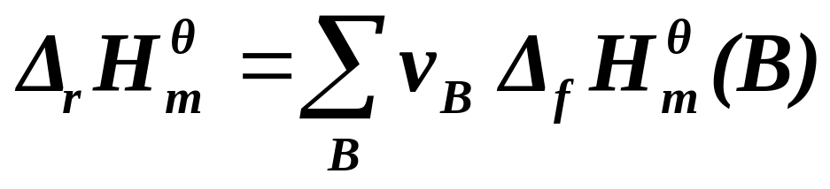
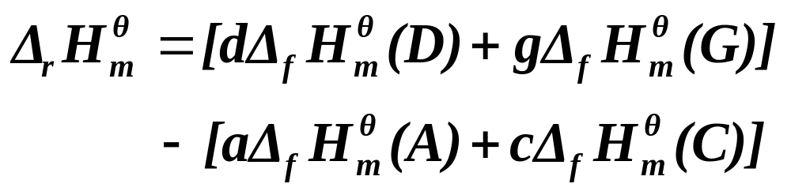
➢化学反应的标准摩尔焓变
标准态下，发生1mol反应的热效应
对反应 a A + c C = d D + g G ：
—产物
—反应物

Slide 22
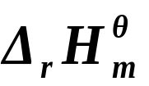
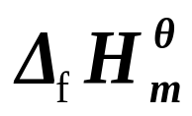
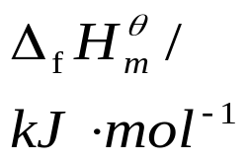
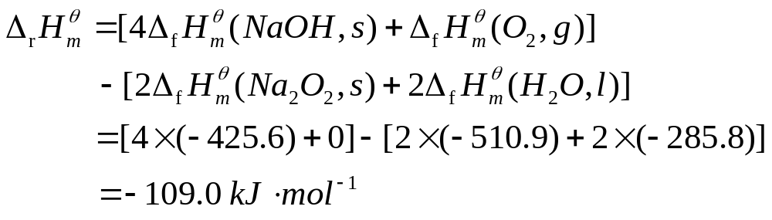
例
计算下列反应的
2 Na₂O₂ (s) + 2 H₂O (l) = 4 NaOH (s) + O₂ (g)
解
如下：
查表得各物质的
Na₂O₂ (s) H₂O (l) NaOH (s) O₂ (g)
-510.9 -285.8 -425.6 0

Slide 23
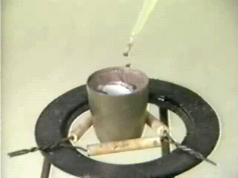
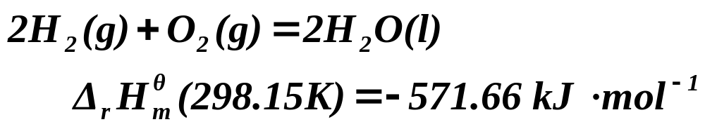
3. 热化学方程式
表示化学反应及其反应热关系的化学方程式
热化学方程式的书写：
➢注明各物质前的系数——表明物质的量
➢标明物质所处的状态(s、l、g或aq)和晶形，
溶液中的反应注明物种的浓度
➢注明温度和反应是否在标准态下进行
➢标明反应热（焓变）

Slide 24
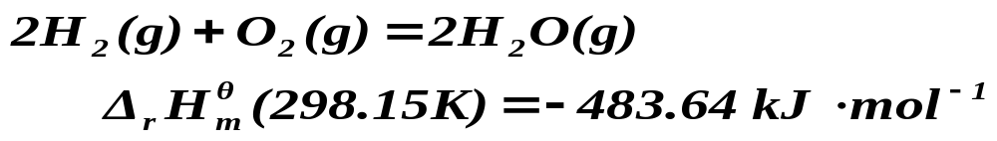
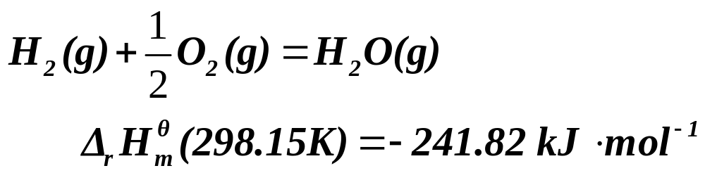
注意：
参加化学反应各物质的聚集状态的影响
化学反应计量系数的影响

Slide 25
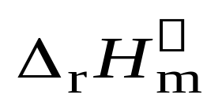
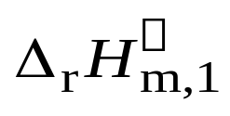
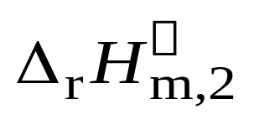
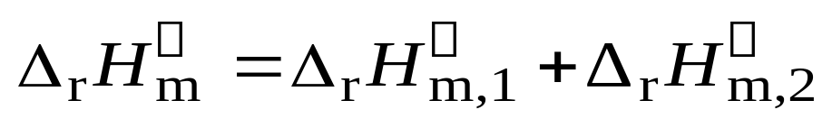
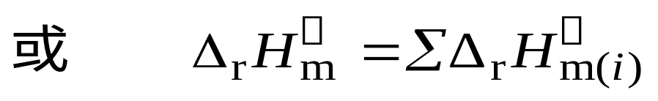
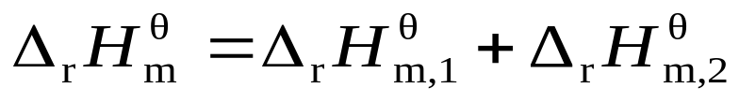
4.2.3 Hess定律
化学反应不管是一步完成还是分几步完成，过程的热效应总是相同的。一个化学反应如果分几步完成，则总反应的反应热等于各步反应的反应热之和。
反应物
最终产物
注意：这种关系是在一步完成与多步完成中的每一分步均在相同条件下进行时才成立的。
①
②
中间产物
——标准态

Slide 26
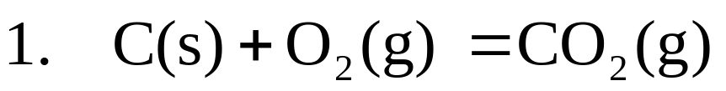
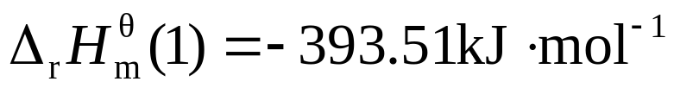
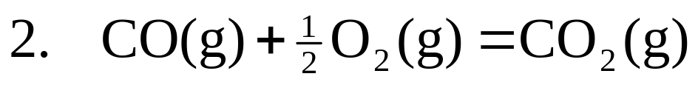
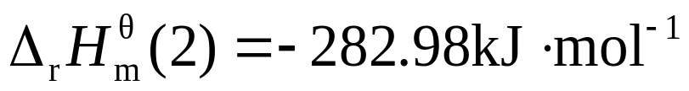
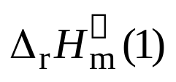
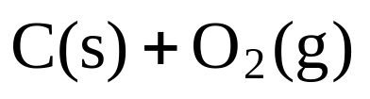
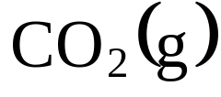

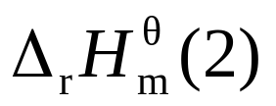
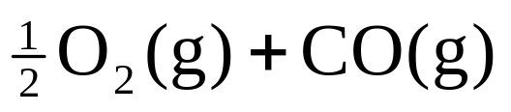
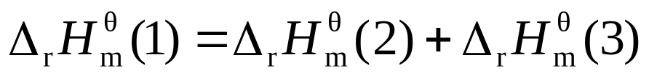

有了Hess定律，就可以通过已知反应的热效应，求未知反应的热效应了。
例
已知298.15K下,反应
计算298.15K下,CO的标准摩尔生成焓。
θ
解法一:
途径1
途径2

Slide 27
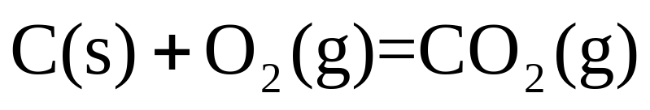
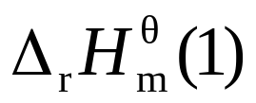
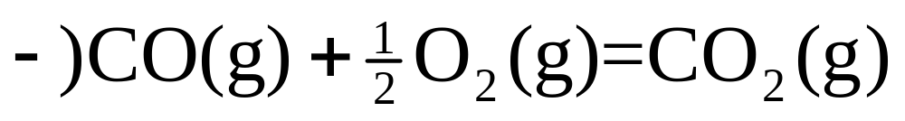
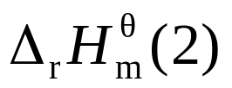
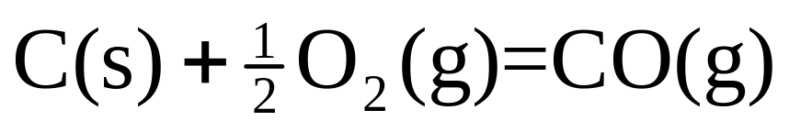

解法二：

Slide 28




已知下列热化学反应方程式：
Fe₂O₃ (s) + 3 CO (g) = 2 Fe (s) + 3 CO₂ (g) ---(1)
3 Fe₂O₃ (s) + CO (g) = 2 Fe₃O₄ (s) + CO₂ (g) ---(2)
Fe₃O₄ (s) + CO (g) = 3 FeO (s) + CO₂ (g) ---(3)
例
计算下列反应的
FeO (s) + CO (g) = Fe (s) + CO₂ (g) ---(4)

Slide 29



解
式(4)可由 [式(1)×3-式(2)-式(3)×2]/6得到

Slide 30

4.3 化学反应方向的判据
4.3.1 自发变化过程
4.3.2 化学反应的自发性与反应的焓变
4.3.3 化学反应的自发性与熵变
4.3.4 化学反应的自发性与吉布斯自由能变
4.3.5 有关
的计算

Slide 31

4.3.1 自发变化过程
在给定条件下不需要外界做功而能自己进行的过程称为自发的变化过程
水从高处流向低处
热从高温物体传向低温物体
铁在潮湿的空气中锈蚀

Slide 32

锌置换硫酸铜溶液反应
Zn(s) + Cu²⁺(aq) → Zn²⁺(aq) + Cu(s)

Slide 33


4.3.2 化学反应的自发性与反应的焓变
许多放热反应能够自发进行
H⁺(aq) + OH⁻(aq) = H₂O(l)
H₂(g) + 1/2O₂(g) = H₂O(l)
自发反应，反应速率不一定很大。上述反应自发，一般情况下反应速率很慢，引燃时，才迅速反应。

Slide 34




有些吸热反应也能自发进行
NH₄Cl (s) = NH₄⁺(aq)+Cl⁻(aq)
CaCO₃(s) CaO(s)+CO₂(g)
H₂O(l) H₂O(g)
焓变只是影响反应自发性的因素之一， 不是唯一的影响因素。

Slide 35
4.3.3 化学反应的自发性与熵变
1.混乱度
许多自发过程有混乱度增加的趋势
冰的融化，建筑物的倒塌
系统有趋向于最大混乱度的倾向，
系统混乱度增大有利于反应自发地进行
2.熵
系统中微观粒子混乱程度的热力学函数
符号：S
系统的混乱度愈大，熵愈大
熵是状态函数
等温过程：ΔS = Q_{r} / T

Slide 36

3. 标准摩尔熵
热力学第三定律
任何纯物质完整有序晶体在0 K 时的熵值为零
S (完整晶体，0 K) = 0
➢规定熵(绝对熵)
纯物质完整有序晶体温度从0 K 变化至T K
△S = S_{T} - S₀ = S_{T}
绝对值可知
➢ 标准摩尔熵
在某温度 T 和标准状态下，1 mol 某纯物质的规定熵称为该物质的标准摩尔熵
符号 ：
单位：J· mol⁻¹ · K⁻¹

Slide 37



影响标准摩尔熵值大小的因素
同一物质所处的聚集状态不同，熵值大小顺序为
同类(或结构相似的)物质随摩尔质量增大熵值增大
173.779 186.908 198.695 206.594

Slide 38



摩尔质量相同的不同物质，复杂分子比简单分子
有较大的熵值
267 283
气态多原子分子较单原子分子有较大的熵值

Slide 39


同一物质熵值随温度升高而增大
压力对固态、液态物质的熵值影响较小，而气态
物质的熵值随压力增加而减小
混合物比纯净物有较大的熵值

Slide 40



4. 化学反应熵变和热力学第二定律
化学反应熵变的计算
热力学第二定律 — 熵增原理
隔离系统的任何自发过程，系统的熵总是增加的
对于孤立自发体系
对于非孤立自发体系可将“体系+环境”作为孤立体系，系统和环境熵变化的总和是增加的

Slide 41



4.3.4 化学反应的自发性与Gibbs自由能变
1. 吉布斯（Gibbs)自由能的引入
等温等压过程：

Slide 42




吉布斯自由能：
(自由焓)
G =
H – T S
G 是状态函数，绝对值不可知
单位：kJ

Slide 43

2.Gibbs函数判据
等温等压过程：
Δ G < 0 过程可自发进行
Δ G = 0 过程处于平衡态
G > 0 过程不可能自发进行
(逆过程可自发进行)
吉布斯—赫姆霍兹

Slide 44





等压下反应自发性的几种情况： Δ G = Δ H – T Δ S
任何温度下，反应都能自发进行
任何温度下，反应都不可能自发进行
T<T_{转}，自发； T>T_{转}， 非自发
T<T_{转}，非自发； T>T_{转}， 自发

Slide 45

3.标准摩尔生成吉布斯自由能与化学反应的
标准摩尔吉布斯自由能变
标准摩尔生成吉布斯自由能
在恒温和标准状态下，由元素的最稳定单质生成单位物质的量的某物质时的吉布斯自由能变

Slide 46



化学反应吉布斯自由能变的计算
注：用 只能判断标准状态下反应的方向

Slide 47




4.3.5 有关
的计算
例
试计算石灰石在298.15K和1273K下热分解反应的 ，并分析该反应的自发性。
查表得
CaCO₃(s) = CaO (s) + CO₂ (g)
解
-1206.9 -635.1 -393.5
1128.8 -604.2 -394.4
92.9 39.7 213.6

Slide 48




Slide 49



故反应在1273K时能够自发进行。
由于反应在298.15K时是吸热、熵增加的反应，故反应能够进行的最低温度为：

Slide 50



例
已知 C₂H₅OH(l) C₂H₅OH(g)
-277.6 -235.3
S_{m}^{θ}(J·K⁻¹·mol⁻¹) 161 282
求(1) 在 298K和标准态下，C₂H₅OH(l)能否自发变成
C₂H₅OH(g)?
(2)在373K和标准态下，C₂H₅OH(l)能否自发变成
C₂H₅OH(g)?
(3)估算乙醇的沸点。
对于过程 C₂H₅OH(l)=C₂H₅OH(g)
解

Slide 51


(1) 298K时
所以C₂H₅OH(l)不能自发变成C₂H₅OH(g)
(2) 373K时
此时C₂H₅OH(l)可以自发变成C₂H₅OH(g)
(3)沸腾时
体系处于气液平衡状态，△G=0
所以

Slide 52
基本要求
掌握内容：状态函数及性质；热力学第一、第二、三定律及其在化学中的应用；热化学及恒压反应热；功和热；热力学能(内能)、焓及焓变、标准熵及标准熵变、标准摩尔生成自由能及△G，赫斯（Hess）定律及应用。

Slide 53
本章作业
P87-89
习题1,3,5,6,8,9,13
预习内容
第五章 化学反应速率及化学平衡

Slide 54


练习：
由以下两个反应热求NO的标准摩尔生成焓。
(1) 4 NH₃(g) + 5 O₂(g) = 4 NO(g) + 6H₂O(l)
(2) 4 NH₃(g) + 3 O₂(g) = 2 N₂(g) + 6H₂O(l)
(90kJ·mol⁻¹)

